Slide 1
回顾
对于操作系统的理解
  概念
其他软件
为用户提供良好的服务
系统软件
接口的作用
硬件
资源合理利用
  功能模块
    处理机管理、存储器管理、设备管理、文件管理、为用户提供一个良好的用户接口

Slide 2
处理机管理
  进程管理
  处理机调度
合作
同步
互斥
进程
制约
资源竞争
作业
内存
进程
提交
调度
撤销
作业
外存
输入井
就绪
阻塞
运行
进程调度、线程调度
FCFS
RR
SPN
HRRN
FB
周转时间
带权周转时间
交换调度
外存
换入换出区

Slide 3
第4章 存储管理

Slide 4
存储器——计算机的记忆单元。
计算机的存储是有层次的。
  寄存器组
  内部存储器
  外部存储器（硬盘、光盘、u盘、软盘等）
访问速度快、价格高、但易失性不能提供永久存储，用于保存当前正在使用的程序和数据
访问速度慢、价格成本低、可长期存储，用于长期存储程序和数据。
掉电丢失
读写速度慢
CPU
内存
外存
运算器
控制器
寄存器组
控制器：锁存/缓冲

Slide 5
存储器——计算机的记忆单元。
计算机的存储是有层次的。
  寄存器组
  内部存储器
  外部存储器（硬盘、光盘、u盘、软盘等）
本章讨论的是针对内部存储器的管理技术。
外部存储器属于设备管理的范畴，专门在文件管理一章介绍。
掉电丢失
读写速度慢
CPU
内存
外存
运算器
控制器
寄存器组
控制器：锁存/缓冲

Slide 6
主存的使用
系统程序
主存划分为两部分：
  系统区：操作系统常驻内存部分、内核
  用户区：供当前正在执行的程序使用。
    多道环境下，用户区需要细分。
    细分的任务由操作系统动态完成——内存管理。
用户程序
4.1 内存管理的需求
4.2- 4.4 基本存储管理 (分区、分页、分段、段页式)
4.5 虚拟存储器的基本概念
4.6 - 4.8 虚拟存储管理 (分页虚拟内存、分段虚拟内存)

Slide 7
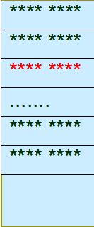
4.1 内存管理的需求
内存管理的基本功能：
  物理组织、逻辑组织、重定位、保护、共享
4.1.1 物理组织
内存——字节——地址
0
1
2
3
4
...
物理地址：数据在主存中的实际位置。
  读写内存时依据在内存存储的物理地址。
主存的物理组织是一维线性的地址空间。
  哪些地址空间是已分配的
  哪些地址空间是空闲的。

Slide 8
4.1 内存管理的需求
4.1.2 逻辑组织
多道环境下，程序员编程时不知道可用空间的大小及程序会被装载到主存的哪个区域执行。
0
1
2
3
4
...
所以，不能采用物理地址/绝对地址编程，应采用逻辑地址/相对地址编程。
逻辑地址：是指与当前数据在内存中的物理分配地址无关的访问地址，在执行对内存的访问前必须把它转换成物理地址。
逻辑地址如何组织？

Slide 9
4.1.3 重定位
逻辑地址
物理地址
编辑
库
编译
程序
产生
的
目标
模块
链
接
程
序
装
入
程
序
装入
模块
…
…
地址重定位：对装入的指令和数据的地址进行变换的过程，即逻辑地址——物理地址。

Slide 10
0
10000H
1000H
Mov ax,[2500H]
11000H
Mov ax,[2500H]
[12500H]
2500H
365
12500H
365
5000H
15000H
操作系统和处理器硬件必须能够把程序代码中的存储器访问转换成实际的物理存储器地址，以反映程序在主存中的当前位置。

Slide 11
地址重定位
  静态地址重定位：
    地址变换是在装入后，执行之前一次完成的。
    一旦装入后，程序不能在内存中移动。
  动态地址重定位：
    程序装入后，并不立即进行地址转换，而是在执行过程中，当执行到本条指令需要进行地址变换时，再进行的地址重定位。
    装入内存后的所有地址都仍是逻辑地址。
    适用于程序在内存中移动。

Slide 12
0
10000H
Mov ax,[2500H]
Mov ax,[2500H]
1000H
11000H
Mov ax,[2500H]
[12500H]
Mov ax,[2500H]
[12501H]
Mov ax,[2500H]
[12500H]
[12500]
2500H
365
12500H
365
365
365
365
5000H
15000H

Slide 13
4.1.4 内存保护
通常，用户进程不能访问操作系统的任何部分，不论是程序还是数据。
一个进程的代码不能跳转到另外一个进程的指令地址上去。如果没有特别的许可，一个进程中的代码不能访问其他进程的数据区。
一旦出现此种情况，处理器必须能够在执行时取消这样的指令。
注意，操作系统不可能预测程序要访问的存储空间，所以处理器硬件应该具有内存保护的功能，即访问指令执行时判断是否允许此访问。

Slide 14
4.1.5 内存共享
共享的提出：
保护机制应具灵活性：允许多个进程访问内存的同一部分。
Example:
  多个进程执行同一程序，允许每个进程访问该程序的同一副本要比让每个进程有自己单独副本更好。
  合作的进程可能需要共享访问同一个数据结构。

Slide 15
逻辑组织、重定位、物理组织、保护、共享

Slide 16
4.2 连续分配方式
内存管理的基本操作：
  为一个程序分配内存空间，把它装入主存执行。
  分配方式：连续分配方式、离散分配方式
连续分配方式：为一个程序分配一个连续的内存空间。
  分区存储管理
    固定分区
    动态分区
    可重定位

Slide 17
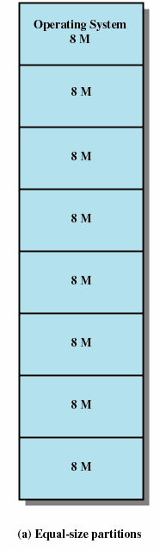
4.2.1 固定分区
将内存空间划分为若干个固定区域。每个分区中可装入一道作业。
是实现多道程序的最简单的一种存储管理。
固定分区：分区的数目和每个分区的大小是固定的。
  分区大小相等
  分区大小不等
实现简单，但不灵活。
小程序占用大分区，主存利用率低。存在内部碎片(分区内部有空间浪费)。
大程序无法运行。
划分成多个小分区、适量中分区及少量大分区。

Slide 18
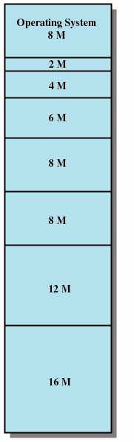
分区大小不等时，如何知道每个分区多大、是否空闲呢？
——增加一个数据结构。
分区说明表：记录每个分区的情况。
OS
20K
分区号 | 大小 | 起始地址 | 状态
1 | 12K | 20K | 已分配
2 | 32K | 32K | 已分配
3 | 64K | 64K | 未分配
4 | 128K | 128K | 已分配
作业A
32K
作业B
64K
128K
作业C
256K
固定分区的缺点：
  分区的数目在系统生成阶段已经确定，限制了系统中活动的进程的数目。
  分区固定不变，小作业占用大分区，空间利用率低

Slide 19
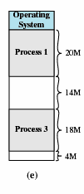
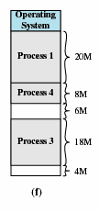
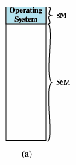
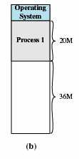
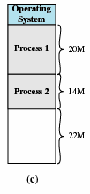

4.2.2 动态分区
分区不是事先固定好的，而是在作业的处理过程中，依据其所需内存的大小动态划分。
系统初始化后，除OS常驻内存部分，只有一个空闲分区。随后，根据程序的需要，动态的为之分配内存空间。

Slide 20
1.用到的数据结构
管理时，需要用到几个数据结构：
  分区说明表：记录内存使用情况。
  空闲分区表/空闲分区链：记录可用分区，便于分配。
    空闲分区表：每个空闲分区占一个表目。
    空闲分区链：通过指针，将空闲分区链接成单向链表或双向链表。

Slide 21
2. 内存分配算法
装入新作业时，按照一定的算法，在空闲分区表或链中从表头或链首开始，查找一满足要求的空闲分区。
  若找到，则根据作业的实际大小，将该空闲分区划分成两部分，一部分交由作业装入，一部分形成新的空闲区，然后更新分区说明表和空闲分区表/链。
  若找不到满足要求的空闲分区，则此次内存分配失败。

Slide 22
(1) 最佳适应算法
“最佳”：每次为作业分配内存时，总是把既能满足要求、又是最小的空闲分区分配给作业，避免“大材小用”。
所有空闲分区按大小递增的顺序形成一空闲区链，这样第一次找到的满足要求的空闲区，必然是最优的。
优点：较大的空闲分区可以被保留。
缺点：留下很多难以利用的小空闲区（外碎片）。
外碎片：在所有分区外的存储空间变成越来越多的碎片。

Slide 23
(2) 最坏适应算法
空闲分区按照大小从大到小排列。
分配时顺序选择当前最大区。
优点：
  基本上留不下小的空闲分区。
缺点：
  较大的空闲分区不被保留。

Slide 24
(3) 首次适应算法FF
按地址递增的次序组织空闲分区。
特点：
  优先利用低地址的空闲区，将高地址留下来满足大作业使用要求。
缺点：
  低址部分不断划分，留下难以利用的小空闲分区；每次查找从低址部分开始，增加查找开销。

Slide 25
(4) 循环首次适应算法
该算法是由首次适应算法演变而成的。
为进程分配内存时，不再每次从链首开始查找，而是从上次找到的空闲分区的下一个空闲分区（查询指针）开始查找，直至找到第一个满足要求的空闲分区，从中划出一块分配给作业。
优点：
  使内存中的空闲分区分布得更均匀，减少查找开销。
缺点：
  缺乏大的空闲分区。

Slide 26
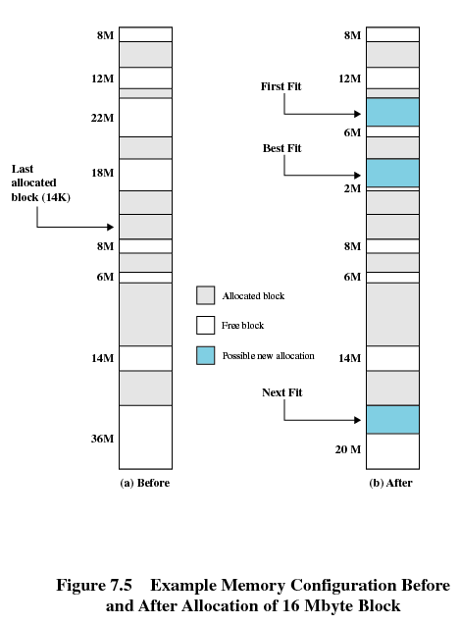
提出一个16MB的分配请求
最佳
6M
8M
8M
12M
14M
18M
22M
36M
适应算法
8M
12M
22M
18M
8M
6M
14M
36M

Slide 27
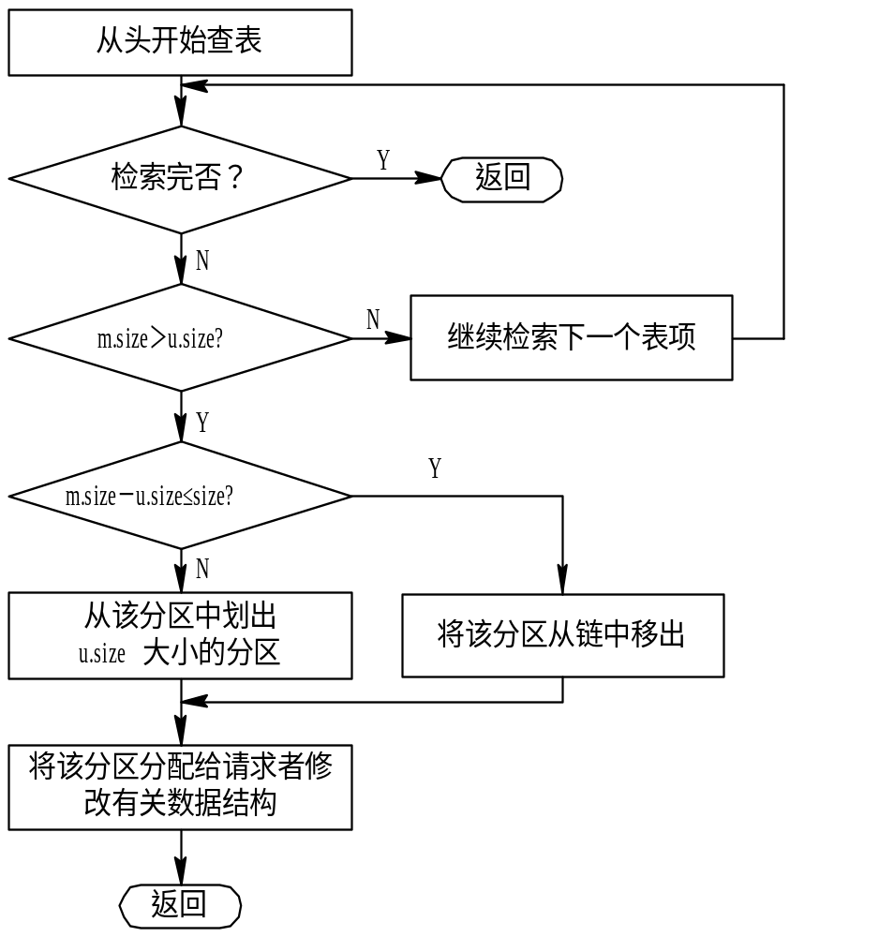
内存分配流程
m.size: 分区大小
u.size: 用户需求大小
Size:为了减少外碎片，
提出的一个最小切割单位

Slide 28
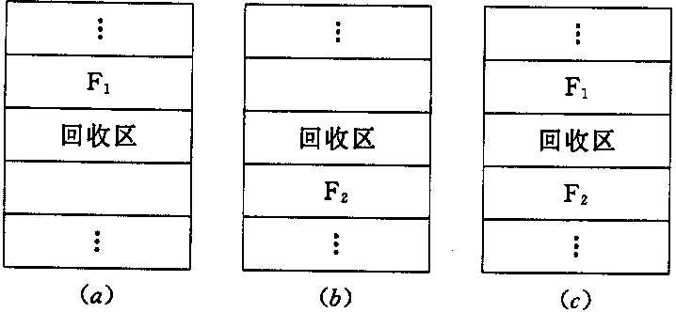
内存回收

Slide 29
连续分配方式：必须将程序装入到连续空间。若存在若干个小的连续空间，则分配失败。
操作系统
操作系统
用户程序1
用户程序1
10KB
用户程序2
用户程序2
用户程序6
30KB
10KB
60KB
用户程序6
30KB
20KB
20KB

Slide 30
4.2.3 动态重定位分区分配
通过移动内存中作业的位置，将多个分散的小分区合并成一个大分区的方法——紧凑/压缩 compaction。
——可重定位分区分配
必须采用动态重定位。
  在程序中指令真正要执行时，才将相对地址转换为物理地址的地址重定位方式。

Slide 31
动态重定位示意图
相对地址
重定位寄存器
0
10000
100
2500
10000
10100
LOAD
1
,
2500
LOAD
1
,
2500
2500
12500
365
＋
365
5000
15000
作业
J
当系统对内存进行了紧凑，即程序发生了移动，只需要修改重定位寄存器中的起始地址即可。
处理机一侧
存储器一侧
主存
动态重定位需要硬件地址变换机构的支持

Slide 32
动态重定位分区分配算法
请求分配
u.size
分区
检索空闲分区链(表)
无法分配
否
空闲分区
否
找到大于
u.size
返回
总和≥
u.size?
的可用区否?
是
进行紧凑形
按动态分区方式
成连续空闲区
进行分配
修改有关的
修改有关的
返回分区号
数据结构
数据结构
及首址
与动态分区分配算法类似，区别在于：若找不到足够大的空闲区时的处理办法。

Slide 33
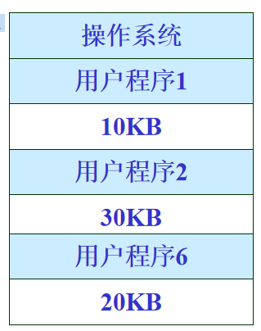
4.3 基本分页存储管理方式
分区分配的问题——连续分配
  产生很多碎片
    固定分区：产生内部碎片；
    可变分区：产生外部碎片。
    仍存在找不到一个连续存储空间可以装载程序的可能性
  采用紧凑/压缩技术，增加额外开销.
由此想到离散分配方式
  将一个进程分配在不相连接的内存区域中，以利于提高存储效率。
  离散分配的单位是页——分页存储管理方式
  离散分配的单位是段——分段存储管理方式

Slide 34
分页存储管理的基本思想
装入模块
内存
将内存空间划分为大小相等的物理块/页框
将进程的相对地址空间按页框的大小划分为大小相等的页 。
当作业申请内存空间时，寻找内存是否存在足够的空闲块，若有，为每一个页面分配一个空闲块，当然，分配的空闲块未必连续 ；否则分配失败。

Slide 35
装入模块
内存
系统为每个进程建立一个页表 ，用于记录页与分配的块的对应关系。
一个作业的所有页面必须全部装入内存才能运行，但可以不连续存放。

Slide 36
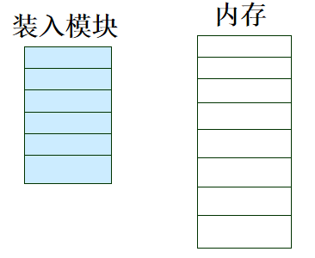
4.3.1 页面与页表
1.页面和物理块
物理块：将内存空间划分成若干个大小相等的存储块，编号从0开始。以物理块为单位进行内存空间分配。
页面：将装入模块的相对地址空间按物理块大小划分成若干个页。编号从0开始。
当然，最后一页经常装不满一块，出现“页内碎片”。即只有最后一页有内部碎片，没有外部碎片。

Slide 37
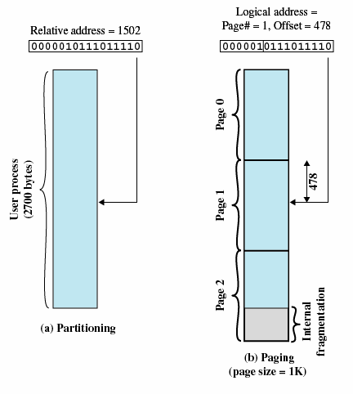
2.相对地址结构
0
1000
2500
分页后，相对地址可以表示为：
页号：页内相对地址
例：页面大小为1KB，则相对地址1502处于1号页内，页内相对地址为478。
页面大小为L，若相对地址为A，则页号P，页内地址d为
  P= INT[A/L]
  d= A mod L
  p=int(1502/1024);
  d=1502%1024;

Slide 38
计算机内部如何得到页号和页内地址呢？
假定页面大小为8KB，相对地址22048H的页式地址？
22048H的二进制形式为
0010 0010 0000 0100 1000
因为页面大小为8KB，则取低13位为页内地址，剩余高位是页号。
页号为17 页内地址为72
19
13
12
0
页号
页内地址

Slide 39
3.页表
在为页分配物理块时，系统为每个进程建立一个页表，记录页与物理块的对应关系。
页号 | 物理块号
0 | 2
1 | 5
2 | 7
页表由页号与物理块号组成。
  实现页号到物理块号的地址映射。
页表在内存中占有一块固定的存储区。

Slide 40
页表
页号 块号
作业1
0
0页
0 | 5
1 | 6
操作系统
作业2(0页)
作业2 (1页)
作业1 (0页)
作业1 (1页)
作业2 (2页)
作业3 (0页)
页面号
1页
2KB
2
3KB
作业2
3
4KB
0页
0 | 2
1 | 4
2 | 7
4
5KB
1页
5
2页
6KB
6
7KB
7
作业3
8KB
0页
0 | 8
9KB
8

Slide 41
4.3.2 地址变换
地址变换机构：从相对地址到绝对地址的地址转换。
需要一个页表寄存器存放页表的始址和页表的长度。
地址转换过程
  由分页地址变换机构将相对地址分为页号和页内地址两部分。
  根据页表寄存器存放的页表始址找到页表。
  若页号>页表长度，则错误，发生越界中断。
  找到页号对应的物理块号。
  绝对地址=物理块号*页面大小+页内地址。
整个地址变换过程由硬件机构自动完成。

Slide 42
1.基本的地址变换过程图示
设页面大小为1KB
越界中断
分页地址变换机构
页表寄存器
2 452
页表始址 页表长度
<
页号 页内地址
mov ax,[2500]
页号 块号 存取控制
0
1
2
3
8*1024+452
=8644
8
+
控制权
中断
页表实际上是动态重定位技术的一种延伸。

Slide 43
页表管理下，读取内存数据至少要访问内存两次
  去内存区访问页表，进行地址转换，获得物理地址。
  根据此物理地址，去内存单元读取数据。
读取的速度比较慢，如何提高地址变换的速度呢？
  在地址变换机构中，增加一个高速缓存，称为快表。 快表用于记录进程中最近用过的页表项，提高查找速度。

Slide 44
2.具有快表的地址变换机构
地址变换过程：
  相对地址转换为页号、页内地址后，首先判断快表中是否存有该页信息，若有，直接读出存放该页的物理块号，进行地址转换。
  若没有，根据页表寄存器找到存放在内存中的页表，找到对应表项进行地址变换。同时将相应表项增加到快表中，以备后用。若快表已满，则必须找到一个最不常用的表项将其换出。
快表的命中率可高达90%以上。由于增加了地址变换机构而造成的速度损失，可减少到10%以下。

Slide 45
对一个页表存放在内存中的分页系统：
(1)如果访问内存需要0.2us，有效访问时间为？
(2)如果加一张快表，且假定在快表中找到页表项的几率高达90%，则有效访问时间又是多少？（假定查快表需花的时间为0）
(1)0.4us
(2)0.9*0.2+0.4*0.1=0.18+0.04=0.22

Slide 46
4.3.3 两级和多级页表
自学

Slide 47
分区连续存储管理与页式存储管理
 | 分区连续存储管理 | 页式存储管理
相对地址空间特点 | 首地址从0开始的一个顺序地址空间。 | 首地址从0开始的一个顺序地址空间。
是否离散分配 | 否，分配一块连续的存储区。 | 是，为每个页分配一个物理块，物理块未必连续。

Slide 48
分页存储管理的评价
优点：
  能够适应多道程序设计技术。
  相比分区存储管理，实现了离散存储，减少碎片，可以提高内存利用率。
缺点：
  采用动态地址重定位增加硬件成本，降低处理速度。
  各种表格占用一定的内存空间，而且还要花费一部分处理机时间来建立和管理这些表格。
  仍存在页内碎片。
  当没有足够空间装下整个作业时，无法运行。
  不方便进行信息共享。
  不支持动态增长。
页是信息的物理单位，需要一个能够描述信息的逻辑单位。
相对地址不能是从0开始统一编址。

Slide 49
4.4 基本分段存储管理方式
引入分段存储管理，主要是为了满足用户和程序员的一些需求：
  方便编程
  信息共享
  信息保护
  动态增长
  动态链接
页是信息的物理单位，我们希望有一个描述信息的逻辑单位——段。

Slide 50

4.4.2 分段系统的基本原理
进程的逻辑地址空间
1.分段
分段管理中，将程序按逻辑划分成若干个段，每个段都有自己的名字。
段1
  段的长度不等。
  每个段都从0开始相对编址，允许动态增长。
段2
逻辑地址由两部分组成：段号s，段内相对地址w
MOV AX,[2]|<100> 将2段100单元的内容读入AX寄存器
分区、分页下，装载模块的逻辑地址为一维地址；
段式管理下，装载模块的逻辑地址采用二维地址。

Slide 51
2.段式管理内存分配及依赖的数据结构
段式管理以段为单位申请内存，给每个段分配一块连续的存储区，段与段之间未必连续。
MAIN
OS
X
MAIN
X
段的长度不一，所以分配的存储区长度不一。
A
A
为段分配内存时，需查看系统是否有满足要求的空闲区，因此要记录内存分区的情况、空闲区的大小和位置。
——采用动态分区管理中的空闲区管理办法
  分区说明表：记录内存分配情况
  可用分区表/可用分区自由链：记录空闲分区情况

Slide 52
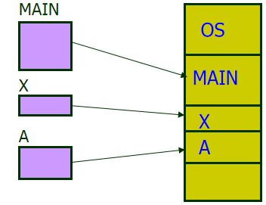
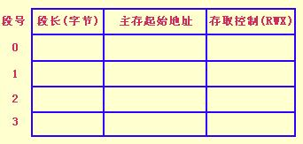
2.段式管理内存分配及依赖的数据结构
段式管理以段为单位申请内存，给每个段分配一块连续的存储区，段与段之间未必连续。
另外，为程序分配内存时，系统会为每个进程创建一个段表，用来记录段在内存中的位置及相关信息。
段表：用于实现从逻辑段到物理内存的映射。

Slide 53
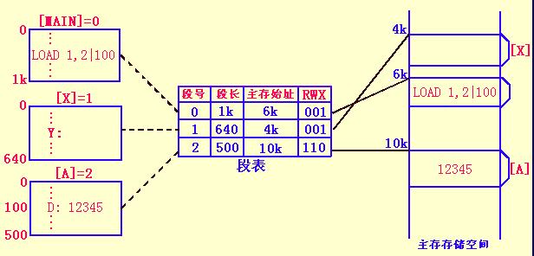
利用段表，实现地址映射
地址变换？

Slide 54
3. 地址变换机构
设置段表寄存器，记录段表始址和段表长度。
进行地址变换时，将逻辑地址中的段号与段表长度比较，看是否有该段，若没有，越界中断。
根据段表始址和段名，找到段的长度，看段内相对地址是否越界。
根据段表中记录的该段存放的物理起始地址，再加段内相对地址，求得相应的物理地址。

Slide 55
分段系统的地址变换过程
越界
中断
段表寄存器
段号S 位移量W
段表始址 段表长度
<
2 100
有效地址
+
段号 段长 基址
+
1K | 6K
600 | 4K
500 | 8K
200 | 9200
0
1
2
3
8292
物理地址
内存
8292

Slide 56
和分页类似。当段表存放在内存时，每访问一个数据，需要访问内存两次，降低存取速度。
  增加一个联想存储器，用于保存最近常用的段表项。

Slide 57
4.分页和分段的主要区别
页是信息的物理单位，分页的目的是为实现离散分配，提高内存的利用率。或者说， 分页仅仅是由于系统管理的需要而不是用户的需要。
段则是信息的逻辑单位，它含有一组意义相对完整的信息。分段的目的是为了能更好地满足用户的需要。
页的大小固定且由系统决定，编程时用户提供的是一维地址，由系统把该逻辑地址划分为页号和页内地址两部分，是由机器硬件实现的。通常系统中只能有一种大小的页面；
而段的长度却不固定， 决定于用户所编写的程序，通常由编译程序在对源程序进行编译时，根据信息的性质来划分。

Slide 58
4.分页和分段的主要区别
分页的作业地址空间是一维的，即单一的线性地址空间，程序员只需利用一个记忆符，即可表示一个地址；
而分段的作业地址空间则是二维的，程序员在标识一个地址时，既需给出段名， 又需给出段内地址。
4.4.3 信息共享（自学）

Slide 59
分段管理的优缺点
优点：
  满足用户的需要，方便编程、信息的共享、支持动态增长等。
缺点：
  段与段之间可以离散存储，但同一个段必须连续存储，即要为每个段找一个连续的存储区，若找不到连续的存储区，则分配失败。
提出问题：同一个段是否可以离散存储
  段页式存储管理方式（自学）

Slide 60
4.4.4 段页式存储管理方式（自学）
1.基本原理
  用户编程时，按照逻辑单位将程序分成若干个段，每个段的相对地址空间都是从0开始，所以逻辑地址空间和分段管理相同，是二维逻辑地址空间。
  相对地址形式为：段名，段内地址。
  为每个段分配内存时，首先将一个段划分成若干个页，为每个页分配一个空闲的物理块，同时采用页表记录该段中页与物理块的对应关系。使用段表记录每个段的页表的存储位置。

Slide 61
作业地址空间和地址结构图示
主程序段
子程序段
段名 段内相对地址
段内页号
页内地址

Slide 62
2.地址变换过程
配置一个段表寄存器，存放段表始址和段表长度。
A段页表
段表寄存器
页号 | 物理块号
0 | 4
1 | 7
2 | 3
段表始址 段表大小
Mov ax,A|[1022]
段号 | 页表大小 | 页表始址
0
1
B段页表
页号 | 物理块号
0 | 11
1 | 16

Slide 63
段页式系统中的地址变换机构图示
越界
中断
段表寄存器
段号S 段内相对地址
段表始址 段表大小
<
页号
页内相对地址
+
段表
页表
段号 页表大小 页表始址
页号 物理块号
0
1
2
3
0
1
2
3
+
+
物理地址

Slide 64
段页式系统中，读取一次内存数据，需要访问内存三次。
  第一次访问内存：访问段表
  第二次访问内存：访问页表，计算物理地址。
  第三次访问内存：根据物理地址，读取数据。
为了提高执行速度，在地址变换机构中设置高速缓冲构建快表，记录相应的段表和页表中常用表项。

Slide 65
练习
已知某分页系统，主存容量为64K，页面大小为1K，对一个4页大的作业，其0、1、2、3页分别被分配到主存的2、4、6、7块中。
求出逻辑地址1023、2500、3500、4500、0E4CH对应的物理地址。

Slide 66
Review
常规存储管理(分区、分页、分段、段页式)
从系统管理出发，
提高内存利用率
分页
(离散分配)
物理组织：按块离散分配
逻辑组织：从0开始统一编址
一维地址空间
分区
(连续分配)
从用户需求出发，
方便信息共享、
动态增长等
分段
(离散分配)
物理组织：按段离散分配，
空闲区管理方法
逻辑组织：二维地址空间
为了每个段能离散分配，提高内存利用率
段页式
(离散分配)
物理组织：按块离散分配，
逻辑组织：二维地址空间

Slide 67
4.5 虚拟存储器的基本概念
常规存储管理(分区、分页、分段、段页式)
  为作业分配所需的全部存储空间
  若没有足够的存储空间，则分配失败
为了进一步提高内存利用率——内存扩充
  内存扩充是人们脑海中的扩充，或者说是逻辑上的扩充，内存的实际容量并没有改变。
  虚拟存储器就是其中一种技术。

Slide 68
1.常规存储器管理方式的特征
一次性：作业运行前必须一次性、全部装入内存后方能运行
  大作业运行不了。
驻留性：作业装入内存后一直驻留内存，直至作业运行结束。
  许多在程序运行中不用或暂时不用的程序或数据占据大量的内存空间，使得一些需要运行的作业无法装入运行。
一次性及驻留性在程序运行时是否是必须的？

Slide 69
2. 局部性原理
局部性原理：
  程序在运行过程中将呈现出局部性规律。
  在一较短的时间内，程序的执行仅局限于某个部分，所访问的存储空间也局限于某个区域。
在一段时间内，CPU总是集中的访问程序中的某一部分而不是对程序的所有部分具有平均的访问概率。
思考：能不能将集中访问的一部分先调入内存呢？

Slide 70
虚拟存储器的基本原理
装入程序时，没有将其全部调入内存，而只将当前需要执行的部分(页或段)读入到内存，就可让程序开始执行。
程序执行过程中，如果需执行的指令或访问的数据尚未在内存(缺页或缺段)，则由操作系统将相应的页或段调入到内存，然后继续执行程序。
若内存已满，还需利用置换技术，将内存中暂时不使用的页或段调出保存在外存上，从而腾出空间存放将要装入的程序以及将要调入的页或段。
允许动态地、部分地将程序调入内存执行。

Slide 71
如此一来，小空间可以运行大作业了，并且内存中可以同时运行更多进程并发执行。
从用户的角度看，系统具有的内容容量比实际的内存容量大得多。
  注意，内存实际容量并没有改变，只是用户感觉的内存容量大了，是一种虚拟的。

Slide 72
3.虚拟存储器的定义
虚拟存储器是指具有调入功能和置换功能，能从逻辑上对内存容量加以扩充的存储器系统。从用户观点看，虚拟存储器具有比实际内存大得多的容量，其逻辑容量由逻辑地址结构以及内存和外存容量之和决定，其运行速度接近于内存的速度，而每位成本确又接近于外存。
虚拟存储器实际上是由OS负责将内、外存统一管理起来，为用户提供的比实际内容容量大得多的一个虚拟存储空间。
虚拟存储器是一种性能非常优越的存储器管理技术。

Slide 73
4. 虚拟存储器的特征
多次性
  与常规存储管理的“一次性”相反，虚拟存储器将一个作业分成多次调入内存。
  是虚拟存储器最重要的特征。
对换性
  与常规存储管理的“驻留性”相反，作业运行期间，虚拟存储器允许将那些暂不使用的程序或数据从内存调至对换区，待以后需要时再调入内存，从而能有效地提高内存利用率。
虚拟性
  虚拟存储器对内存的扩充是逻辑上的，用户所看到的大容量只是一种感觉，并不实际存在，因此是虚的。
  虚拟性是实现虚拟存储器的目标。

Slide 74
实现方法：
  请求分页系统
  请求分段系统
虚拟内存技术都是建立在离散分配的基础上，且需要硬件支持：
  缺页（段）中断机构
  地址变换机构

Slide 75
进程执行时，如果cpu需要访问的地址不在主存，产生中断，说明出现内存访问故障。
操作系统把被中断的进程置于阻塞状态，并取得控制权。
操作系统把引发故障的块调入主存，即产生磁盘I/O读请求，在执行磁盘I/O时，操作系统分派另一个进程运行。
一旦所需的块读入主存后，产生I/O中断，控制权交回操作系统，从而唤醒原来的阻塞进程步入就绪。

Slide 76
回顾
虚拟内存理论基础
  局部性原理
虚拟内存的基本原理
  部分装入——缺页/段——动态调入——置换
增加的功能模块
  调入功能、置换功能
虚拟内存实现方式
  请求分页、请求分段

Slide 77
4.6 请求分页存储管理方式
请求分页系统是在基本分页基础上，增加了请求调页和页面置换功能。
和请求分段系统不同，每次调入和换出的基本单位都是长度固定的页。
是目前最常用的一种实现虚拟存储器的方式。

Slide 78
工作原理
将内存划分成大小相等的若干个物理块。
将作业空间按照物理块的大小划分成若干个页。
将接下来要执行的几个页调入内存，同时建立页表记录对应关系，进程开始执行。
执行过程中，当发现要执行的指令或访问的数据不在内存时，发生缺页中断，将其从外存调入内存。
若内存空间充裕，则直接将其调入。若内存空间不充裕，需要根据置换算法将一些不常用的页调出内存，腾出空间，将其调入。置换时，若置换出的页在内存中曾做过修改，还需将修改保存到外存中去。

Slide 79
4.6.1. 请求分页中的硬件支持
需要解决的问题
如何知道虚页不在内存？
虚页不在内存后怎么办？
如何进行地址变换？
  页表机制
  缺页中断机构
  地址变化机构
除了内存和外存外，还需要页表机制、缺页中断
机构以及地址变换机构等硬件的支持。

Slide 80
1. 页表机制
为每个进程建立一张页表，内容包括：
表示在内存还是在外存
内存
外存
页号 | 物理块号 | 状态位 | 访问字段 | 修改位 Modify bit | 外存始址
0
…
表示该页在调入内存后是否做过修改
记录本页在一段时间内被访问的次数，或者本页最近已有多长时间未被访问，供选择换出页面时参考。

Slide 81
2. 缺页中断机构
当所要访问的页面不在内存时，便产生缺页中断。
  根据页表中记录的外存始址到外存中找到相应的页。
  若内存有空闲物理块，则将该页调入内存，同时修改页表相关内容。
  若内存中没有空闲物理块，还需根据页面置换算法淘汰一些页，若淘汰的页曾做过修改，还需将修改保存到外存。最后将缺页调入内存，同时修改页表相关内容。

Slide 82
3. 地址变换机构
分页机构将相对地址转换成——页号，页内地址形式
首先去检索快表TLB，查找该页对应的物理块号。若找到，修改页表中的访问位。若是写指令，还需将页表中的修改位置为1。最后转换成物理地址。
若快表中找不到，根据页表寄存器存放的页表始址在内存中找到页表，查看状态位，看该页是否在内存。
  若在内存，将该项记入快表，若快表已满，还需淘汰快表中的某一项，最后转换为物理地址。
  若该页在外存，产生缺页中断，根据页表中记录的外存始址，请求OS从外存把该页调入内存。

Slide 83
查找页对应的物理块号
开始
Y
保存现场
页号>页表长度？
越界中断
N
从外存中找到缺页
检索快表
N
Y
内存满吗？
在快表吗？
Y
N
选择一页换出
访问页表
N
Page fault
缺页中断
修改吗？
页在内存吗？
Y
Y
将该页写回外存
修改快表
OS命令从外存读缺页
修改访问位和修改位
启动I/O硬件
形成物理地址
从外存换入内存
地址变换结束
更新页表

Slide 84
4.6.2 内存分配策略和调页策略
内存分配策略：固定分配(分配的物理块数固定) 、可变分配
页面置换策略：全局置换、局部置换(只能将本进程页面换出)
组合出以下三种适用的策略。
  固定分配、局部置换
  可变分配、全局置换（最容易实现、被多数操作系统采用）
  可变分配、局部置换
注：不包括“固定分配全局置换”
调页策略用于决定一页何时调入内存。
  请求调页：只调入发生缺页时所需的页面。
  预调页：发生缺页时，一次调入该页以及相邻的几个页
通常，在进程首次调入时，采用预调页策略，在运行一段时间后，根据局部性原理，可采用请求调页策略。

Slide 85
1) 固定分配局部置换（自学）
为进程分配的物理块数，在进程的整个运行期间都固定不变。
若进程在调入某一页时，内存空间已满，必须换出某个页面时，只能换出它自己的内存页面。
缺点：即使在运行前为它分配了适当数目的内存块，在采用该分配策略时，进程在运行过程中仍然可能会因内存块太少而频繁缺页，或因内存块太多而浪费空间。

Slide 86
2) 可变分配全局置换（自学）
系统先为每个进程分配一定数目的物理块，当进程发生缺页时，若系统中有空闲的物理块，则为其再分配一个物理块装入缺页。
若系统没有空闲物理块，则从内存用户地址空间选择一页换出，当然未必是本进程的一页。
缺点：若选中的是另外进程的一页，则那个进程的物理块会减少，进而使缺页率增加。
Adopted by many operating systems

Slide 87
3) 可变分配局部置换（自学）
为每个进程分配一定数目的物理块后，若发生缺页，则只能将自己的内存页换出。
若运行过程中缺页率过高，则再为其分配若干块物理块。
若运运行过程中缺页率过低，可适当减少分配给它的物理块。
优点：内存利用率高，且进程缺页率低。

Slide 88
4.6 页面置换算法
发生缺页中断,且内存无空闲物理块时，需要通过置换算法选择换出的页面。
  抖动：置换算法选择不当，缺页率会很高，会导致刚被换出的页很快又要被换入，频繁的换入换出，使得大部分时间都浪费在页面置换上了。
应该选择那些在未来时间内最不可能访问的页换出。
大多数的策略是根据过去的行为来预测未来的行为。
  最佳置换算法
  先进先出置换算法
  最近最久未使用置换算法
  时钟 Clock（自学）

Slide 89
4.7.1 最佳置换算法(OPT)
选择那些下次访问距当前时间最长的页替换。最低的缺页率。
但这是一种理想情况，是实际执行中无法预知的，因而不能实现，可用作性能评价的依据。
假定系统为某进程分配了3个物理块，并考虑有以下的页面号引用串：7，0，1，2，0，3，0，4，2，3，0，3，2，1，2，0，1，7，0，1
7，0，1，2，0，3，0，4，2，3，0，3，2，1，2，0，1，7，0，1
7
7
7
2
2
2
2
2
7
0
0
0
0
4
0
0
0
1
1
3
3
3
1
1
发生6次页面置换。
预调页系统，发生9次缺页， 缺页率为9/20=45%

Slide 90
4.7.2 FIFO先进先出置换算法
总是选择最先进入内存的页面予以淘汰。
7，0，1，2，0，3，0，4，2，3，0，3，2，1，2，0，1，7，0，1
7
7
7
2
2
2
4
4
4
0
0
0
7
7
7
0
0
0
3
3
3
2
2
2
1
1
1
0
0
1
1
1
0
0
0
3
3
3
2
2
2
1
发生12次页面置换，15次缺页。
FIFO算法实现简单。但抖动现象严重。原因：最先调入内存的页面未必接下来不经常使用。例如，存放全局变量、常用函数的页面，在执行过程中会被频繁访问。
通常不单纯使用该置换算法。

Slide 91
4.7.3 最近最久未使用置换算法(Least Recently Used，LRU)
选择内存中最近最久未使用的页面被置换。这是局部性原理的合理近似，性能接近最佳算法。
7，0，1，2，0，3，0，4，2，3，0，3，2，1，2，0，1，7，0，1
7
7
7
2
2
4
4
4
0
1
1
1
0
0
0
0
0
0
3
3
3
0
0
1
1
3
3
2
2
2
2
2
7
采用LRU算法，发生了9次页面置换，12次缺页。
实现上需为每个页增加一个访问字段，记录自上次被访问以来所经历的时间t。当需要淘汰一个页面时，选择现有页面中t值最大的页面。
开销太大。因而实际应用中，大多只采用LRU的近似算法。
Clock算法是用的较多的一种LRU近似算法。（自学）

Slide 92
课前复习
请求分页系统的基本思路
  部分加载（页）、缺页中断、动态调入、置换
  如何进行地址变换、如何知道缺页、缺页中断做什么
调入策略
  请求调页、预调页
驻留集策略（内存分配策略）
  固定分配、可变分配
置换策略
  局部置换、全局置换、
  置换算法：OPT、FIFO、LRU、CLOCK、抖动

Slide 93
4.8 请求分段存储管理方式
请求分段系统，是在分段的基础上增加请求调段功能和段置换功能。
程序运行之前，只需先调入几个分段，不需将所有段全部调入。执行过程中，若发现要访问的段不在内存，再产生缺段中断，将所缺的段调入内存。
和请求分页系统类似，同样需要一定的硬件支持。

Slide 94
4.8.1 请求分段中的硬件支持
1.段表机制
表示在内存还是在外存
内存
外存
段名 | 段长 | 段的 基址 | 存取 方式 | 访问 字段 | 修改位 | 存在位 | 增补位 | 外存始址
0
…
表示该页在调入内存后是否做过修改
存取属性：R W E
用于记录该段被访问的频繁程度。
本段在运行过程中，是否做过动态增长。

Slide 95
2.缺段中断机构
虚段S不在内存
阻塞请求进程
内存中有合适
的空闲区吗？
N
空闲容量总和
能否满足？
Y
N
从外存读入段S
Y
修改段表及内存空区链
空区拼接，以形成
一个合适的空区
淘汰一个或几个实段，
以形成一个合适空区
唤醒请求进程

Slide 96
3.地址变换机构
段号 段内地址
访问S段w单元
S w
N
w≤S段容量吗？
越界中断
Y
有访问权限吗？
N
保护中断
Y
S段在内存吗？
N
缺段中断
Y
修改访问字段，若为写访问，则置修改位为1
求段的始址L，加上段内
地址w，物理地址为A=L+w

Slide 97
作业
某虚拟存储器的用户空间共有32个页面，每页1K，主存16K，假定某时刻系统为用户的第0、1、2、3页分配的物理块号为5、10、4、7，而该用户作业的长度为6页，试将十六进制的虚拟地址0A5CH、103CH、1A5CH转换成物理地址。

